Slide 1
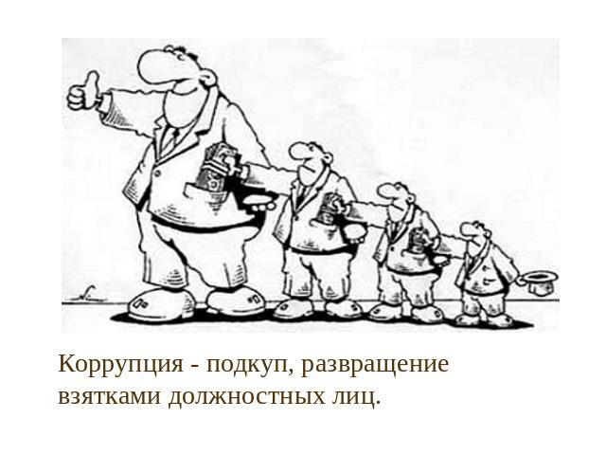
Коррупция: понятие, виды, история появления и развития

Slide 2
Понятие коррупции
Коррупция (от лат. corruptio – порча, подкуп), преступление, заключающееся в прямом использовании должностным лицом прав, предоставленных ему по должности, в целях личного обогащения. Коррупцией называют также подкуп должностных лиц, их продажность.
Федеральный закон от 25.12.2008 № 273-ФЗ «О противодействии коррупции» определяет, что коррупция это:
А. злоупотребление служебным положением, дача взятки, получение взятки, злоупотребление полномочиями, коммерческий подкуп либо иное незаконное использование физическим лицом своего должностного положения вопреки законным интересам общества и государства в целях получения выгоды в виде денег, ценностей, иного имущества или услуг имущественного характера, иных имущественных прав для себя или для третьих лиц либо незаконное предоставление такой выгоды указанному лицу другими физическими лицами;
Б. совершение деяний, указанных в подпункте «а», от имени или в интересах юридического лица

Slide 3
правовая база
В Российской Федерации правовую основу противодействия коррупции составляют Конституция Российской Федерации, общепризнанные принципы и нормы международного права, международные договоры Российской Федерации, Федеральный закон от 25 декабря 2008 года N 273-ФЗ "О противодействии коррупции". Федеральный закон от 7 августа 2001 года N 115-ФЗ "О противодействии легализации (отмыванию) доходов, полученных преступным путем, и финансированию терроризма".
Указ Президента Российской Федерации от 19 мая 2008 года № 815 "О мерах по противодействию коррупции", Указ Президента РФ от 11.04.2014 N 226 "О Национальном плане противодействия коррупции на 2014 - 2015 годы", Федеральный закон от 3 декабря 2012 года № 230–ФЗ "О контроле за соответствием расходов лиц, замещающих государственные должности, и иных лиц их доходам", Указ Президента Российской Федерации от 02 апреля 2013 года № 310 «О мерах по реализации отдельных положений Федерального закона "О контроле за соответствием расходов лиц, замещающих государственные должности, и иных лиц их доходам", Указ Президента Российской Федерации от 08 июля 2013 года № 613 "Вопросы противодействия коррупции".

Slide 4
конвенция ООН против коррупции
Коррупция – одно из древнейших явлений в системе общественных отношений, «такое же древнее явление, как и социальный порядок, управляющий жизнью людей, каков бы ни был этот социальный порядок».
В современном мире коррупция представляет серьезную и насущную проблему практически для всех государств. В преамбуле Конвенции ООН против коррупции отмечается «серьезность порождаемых коррупцией проблем и угроз для стабильности и безопасности общества, что подрывает демократические институты и ценности, этические ценности и справедливость и наносит ущерб устойчивому развитию и правопорядку», а также то, что «коррупция уже не представляет собой локальную проблему, а превратилась в транснациональное явление, которое затрагивает общество и экономику всех стран».
Конвенция ООН против коррупции была принята 31октября 2003 года и подписана РФ 9 декабря 2003г.
Закон о ратификации – 2006 год.

Slide 5
Причины коррупции
Выделяют следующие причины коррупционного поведения:
- толерантность населения к проявлениям коррупции;
- слабое правосознание граждан;
- отсутствие опасения потерять полученное благо в будущем при проверке оснований его приобретения;
- наличие у должностного лица выбора варианта поведения, когда он может решить поставленный перед ним вопрос как положительно, так и отрицательно;
- психологическая неуверенность гражданина при разговоре с должностным лицом;
- незнание гражданином своих прав, а также прав и обязанностей чиновника или лица, выполняющего управленческие функции в коммерческой или иной организации;
- отсутствие должного контроля со стороны руководства за поведением должностного лица.

Slide 6
Виды коррупции
1). В зависимости от субъекта коррупции, злоупотребляющего служебным положением:
- государственная коррупция (коррупция госчиновников);
- коммерческая коррупция (коррупция менеджеров фирм);
- политическая коррупцию (коррупция политических деятелей).
2). В зависимости от субъекта коррупции, выступающего инициатором коррупционных отношений:
- запрашивание (вымогательство) взяток по инициативе должностного лица;
подкуп по инициативе просителя.
3). В зависимости от субъекта коррупции, являющегося взяткодателем:
- индивидуальная взятка (со стороны гражданина);
- предпринимательская взятка (со стороны легальной фирмы);
- криминальный подкуп (со стороны криминальных предпринимателей – например, наркомафии).
4). В зависимости от формы выгоды, получаемой взяткополучателем от коррупции:
- денежные взятки;
- обмен услугами (патронаж, непотизм).

Slide 7
Виды коррупции
5). В зависимости от степени централизации коррупционных отношений:
- децентрализованная коррупция (каждый взяткодатель действует по собственной инициативе);
- централизованная коррупция «снизу вверх» (взятки, регулярно собираемые нижестоящими чиновниками, делятся между ними и более вышестоящими);
- централизованная коррупция «сверху вниз» (взятки, регулярно собираемые высшими чиновниками, частично передаются их подчиненным).
6). В зависимости от уровня распространения коррупционных отношений:
- низовая коррупция (в низшем и в среднем эшелонах власти);
- верхушечная коррупция (у высших чиновников и политиков);
- международная коррупция (в сфере мирохозяйственных отношений).
7). В зависимости от степени регулярности коррупционных связей:
- эпизодическая коррупция;
- систематическая (институциональная) коррупция;
- клептократия (коррупция как неотъемлемый компонент властных отношений). Для клептократии характерен лоббизм.

Slide 8
Из истории коррупции
Коррупция является интернациональной проблемой. Она свойственна всем странам независимо от политического устройства и уровня политического развития и различается лишь масштабами.
Большое внимание уделяется социальным обличиям в древнейшем разделе Библии – Ветхом Завете: «Я знаю как многочисленны ваши преступления и как тяжки ваши грехи: вы притесняете правового, берете взятки, а нищего, ищущего правосудие, гоните от ворот (Ам., 5:12).
В древнеиндийском трактате по искусству управления государством "Артхашастра" (IV в. до н.э.) подчеркивается, что важнейшей задачей, стоящей перед царем, является борьба с казнокрадством. В трактате перечисляются 40 способов хищения казенного имущества и делается малоутешительный вывод о том, что легче угадать путь птиц в небесах, чем уловки хитроумных чиновников. «Так же, как нельзя распознать, пьют ли воду плавающие в ней рыбы, нельзя определить, присваивают ли имущество чиновники, приставленные к делам». Основным средством борьбы с казнокрадством становится слежка. Доносчик получал долю имущества, конфискованного у лица, осужденного за должностное преступление.
Мздоимство упоминается в русских летописях XIII в. Первое законодательное ограничение коррупционной деятельности в России было осуществлено в царствование Ивана III. Его внук Иван IV (Грозный) впервые ввёл смертную казнь в качестве наказания за чрезмерность во взятках.

Slide 9
Противодействие коррупции
ФЗ « О противодействии коррупции» от 25.12.2008г.
Противодействие коррупции- деятельность федеральных органов государственной власти, органов государственной власти субъектов федерации , институтов гражданского общества. Организаций и физических лиц в пределах полномочий
- по предупреждению коррупции и последующему устранению причин коррупции
- по выявлению, предупреждению, раскрытию и расследованию коррупционных правонарушений
- по минимизации и ликвидации последствий коррупционных правонарушений
Опасность коррупции:
- существенное сокращение общественных благ вследствие их прямого расхищения или нецелевого использования
- снижение стимулов к добросовестному труду и предпринимательству
- бегство капиталов и умов из страны
- разрушение моральных основ общественной жизни
- ослабление государства
- рост социального неравенства
в 2010 году указом Президента утверждена национальная стратегия противодействия коррупции.

Slide 10
Понятия в Законе
Конфликт интересов - это ситуация, при которой личная заинтересованность служащего должностного лица коммерческой или иной организации влияет или может повлиять на объективное исполнение им должностных обязанностей и при котором возникает или может возникнуть противоречие между личной заинтересованностью служащего/ должностного лица коммерческой или иной организации и законными интересами граждан, организаций, общества, субъекта Российской Федерации.
Личная заинтересованность - возможность получения служащим должностным лицом коммерческой или иной организации при исполнении должностных обязанностей доходов (неосновательного обогащения) в денежной либо в натуральной форме, доходов в виде материальной выгоды непосредственно для гражданского служащего, членов его семьи и лиц, состоящих в родстве и свойстве, а также для граждан или организаций, с которыми гражданский служащий/должностное лицо коммерческой или иной организации связано финансовыми или иными обязательствами.

Slide 11
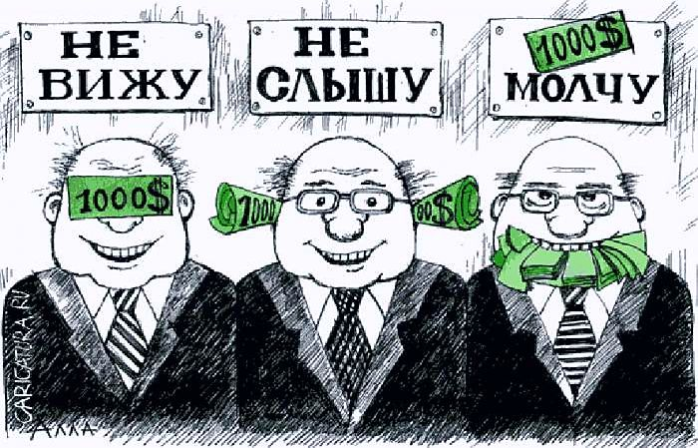
в 2010 году указом Президента утверждена национальная стратегия противодействия коррупции.
-противодействие конфликту интересов
Снижение экономической заинтересованности в коррупционных преступлениях
Образовательные программы для формирования антикоррупционного мировоззрения
Формирование в обществе нетерпимого отношения к коррупции
Разработка федерального закона об общественном контроле
формирование механизмов общественного контроля в сфере деятельности госучреждений.

Slide 12
Принципы противодействия коррупции в России

Slide 13
Напомним, 16 августа на официальном интернет-портале правовой информации появился документ, согласно которому президент России Владимир Путин утвердил Национальный план противодействия коррупции на 2021−2024 годы, включающий запрет на работу в госорганах для тех чиновников, которые отделались штрафами по коррупционным делам.
Подробности: https://regnum.ru/news/polit/3346740.html Любое использование материалов допускается только при наличии гиперссылки на ИА REGNUM.

Slide 14
коррупционное преступление
Составы преступлений, перечисленные в Законе о противодействии коррупции, объединяют следующие признаки:
умышленная форма вины;
специальный субъект - физическое лицо, использующее свое должностное положение вопреки законным интересам общества и государства; связь деяния со служебным положением субъекта;
корыстный мотив: корыстная заинтересованность - стремление должностного лица путем совершения неправомерных действий получить для себя или других лиц выгоду имущественного характера или иная личная заинтересованность - стремление должностного лица извлечь выгоду неимущественного характера, обусловленное такими побуждениями, как карьеризм, семейственность, желание приукрасить действительное положение, получить взаимную услугу, заручиться поддержкой в решении какого-либо вопроса, скрыть свою некомпетентность и т.п
Таким образом, коррупционное преступление - это общественно опасное, противоправное, виновное и наказуемое умышленное деяние должностного лица или лица, заинтересованного в осуществлении определенных действий (бездействия) должностным лицом, совершаемое исходя из корыстных мотивов, направленное на получение выгоды, имущества, услуг имущественного характера, имущественных прав или незаконного предоставления определенных преимуществ как для себя, так и для третьих лиц.

Slide 15
коррупционное преступление
К преступлениям коррупционной направленности относятся взяточничество (статьи 290, 291 и 291.1 УК РФ) и иные связанные с ним преступления, в том числе коррупционные (в частности, предусмотренные статьями 159, 159.2, 159.4., 160, 178, 201, 204, 285, 285.1, 285.2., 285.3, 286, 288, 289, 292, 304 УК РФ). Статья 159 УК РФ - Мошенничество Статья 159.2 УК РФ - Мошенничество при получении выплат Статья 159.4 УК РФ - Мошенничество в сфере предпринимательской деятельности Статья 160 УК РФ - Присвоение или растрата Статья 178 УК РФ - Недопущение, ограничение или устранение конкуренции Статья 201 УК РФ - Злоупотребление полномочиями Статья 204 УК РФ - Коммерческий подкуп Статья 285 УК РФ - Злоупотребление должностными полномочиями Статья 285.1 УК РФ - Нецелевое расходование бюджетных средств Статья 285.2 УК РФ - Нецелевое расходование средств государственных внебюджетных фондов Статья 285.3. УК РФ - Внесение в единые государственные реестры заведомо недостоверных сведений Статья 286 УК РФ - Превышение должностных полномочий Статья 288 УК РФ - Присвоение полномочий должностного лица Статья 289 УК РФ - Незаконное участие в предпринимательской деятельности Статья 290 УК РФ - Получение взятки Статья 291 УК РФ - Дача взятки Статья 291.1 УК РФ - Посредничество во взяточничестве Статья 292 УК РФ - Служебный подлог Статья 304 УК РФ - Провокация взятки либо коммерческого подкупа Статья 290 УК РФ - Получение взятки.

Slide 16
ответственность за коррупционные преступления
Дача взятки должностному лицу как отдельное коррупционное преступление также может повлечь достаточно суровое наказание: санкция ст. 291 УК РФ (ч. 5) предусматривает максимальное наказание в виде лишения свободы на срок до пятнадцати лет. Примечание к ст. 291 УК РФ предусматривает три специальных основания освобождения взяткодателя от уголовной ответственности: 1) если он активно способствовал раскрытию и (или) расследованию преступления; 2) в отношении его имело место вымогательство взятки со стороны должностного лица; 3) взяткодатель после совершения преступления добровольно сообщил в орган, имеющий право возбудить уголовное дело, о даче взятки. Освобождение является обязательным.

